Slide 1
NAVER AI Burning Day 해커톤
기획안
서비스명 : Talkie Talkit
팀명 : 빨래방 정남이
팀원 : 박정규, 정의철, 황동원

Slide 2
NAVER AI BURNING DAY
Q1. 해커톤에서 구현하고자 하는 서비스에 대해 요약하여 설명해주세요.
토키토키(Talkie Talkit)란?
토키토키는 한국어 회화를 배우고자 하는 외국인에게 도움을 주는 서비스입니다. 한국어는 하나의 어근(혹은 어간)에 하나 이상의 접사가 붙어 단어의 의미를 구성하는 특성을 가지고 있습니다. 예를 들어, “잡히셨겠더라”라는 어절은 어근 “잡-”, 파생 접사 “-히-” 와 굴절 접사 “-(으)시-” + “-었-” + “-겠-” + “-더라”로 구성되어있습니다. 이를 형태소별로 끊어서 피동, 주체 높임, 과거, 추측, 전달의 의미를 판단하는 것은 매우 어려운 일입니다. 그렇기 때문에 한국어를 자연스럽게 습득할 수 있는 환경을 제공하여, 별도의 문법 공부 없이 유창한 회화 실력을 키워줄 수 있게 하는 것이 본 서비스의 목표입니다.
Talkie-Talkit는 Talkative(말이 많은)에서 착안한 단어입니다. 한국어 회화에 유창하지 않은 사람이라도, 본 서비스를 통해서 Talkie(Talkative)가 될 수 있다는 것을 의미합니다. 또한 Talk it(talkit)이라는 단어도 의미하고 있습니다. 질문이 주어지고 그에 맞는 의미를 지닌 문장을 말하면서 한국어를 습득하는 웹서비스 특성상, 주어진 질문에 맞는 한국어를 이야기 하라(Talk it)는 의미를 내포하고 있습니다.
토키토키는 복잡한 한국어 문법체계를 학습하여 유창한 한국어를 구사하게 도와주는 시스템이 아닌, 사용자가 직접 말(Talkit)하면서 문맥의 의미를 파악하고, 보다 더 자연스러운 어순을 스스로 습득할 수 있게 도와주는 한국어 도우미입니다. 서비스는 웹을 통해 제공되며, 네이버 API를 통해 말하기와 듣기 기능을 제공합니다. 또한 여행 용어(음식점, 호텔예약 등), 필수 한국어 등 테마별로 회화를 제공하여 보기 더욱 쉽게 하였습니다.

Slide 3
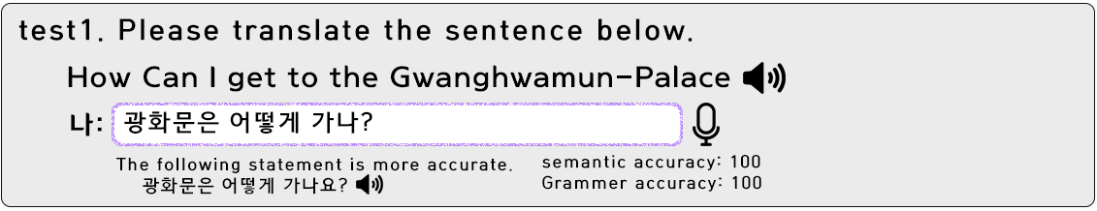
NAVER AI BURNING DAY
Q2. 해커톤에서 구현하고자 하는 서비스에 대해 자유롭게 설명해주세요.(목적, 기대효과, 구현방식, 예상 이미지 등 3장 전후)
목적
미국의 언어학자 스티븐 크라센은 Second Language Acquisition and Second Language Learning에서 습득-학습 구분 가설을 주장하였습니다.어린아이가 모국어를 배우기 위한 과정은 습득의 대표적인 예시이고, 제 2 외국어를 배우는 학습자들의 과정은 학습(learning)의 예시입니다.
크라센은 체계적인 문법학습을 통하여 배운 외국어를 순간적인 발화에 사용하기 힘들다고 주장했습니다. 순간적인 발화에서 자신이 표현하고자 하는 바를 효과적으로 전달하기 위해서는 습득의 과정을 거쳐 익힌 언어가 더 도움이 됩니다. 예상하지 못 한 질문을 받게 되더라도 순발력 있게, 융통성 있게 질문에 대한 답변을 할 수 있습니다. 위 가설들을 공부하다 보니 언어를 체계적인 문법을 사용하여 전달하려는 발화보다 의미를 전달하려는 발화가 모국어를 습득하는 어린아이의 과정에 더 수렴함을 알아냈습니다.
모국어 수준으로 언어를 사용할 수 있게 언어를 교육하기 위해서는 위 교육방법이 도움이 될 것입니다. 그래서 저희는 실생활에 적용 가능한 한국어 회화를 습득시키기 위하여 위 웹서비스를 구상하였습니다.
토키토키의 서비스
토키토키(Talkie-Talkie)는 3가지의 언어습득 방법을 제공합니다.
1.Speak to go: 사용자의 발화를 텍스트로 변환하여, 발화의 점수를 출력하여 보여줍니다. 사용자가 직접 듣고 말하고 보면서 언어를 습득할 수 있는 방식입니다.

Slide 4
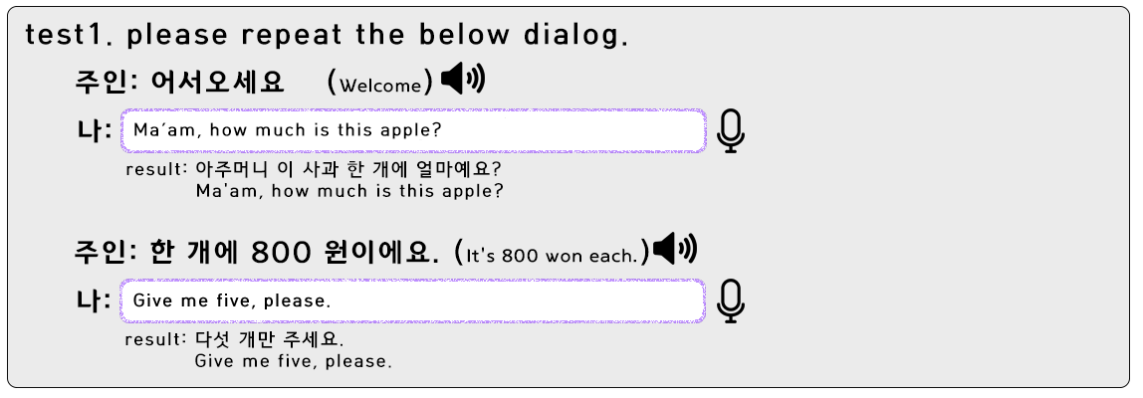
NAVER AI BURNING DAY
2.Write to go: 한국어 발음이 능숙하지 못하여 음성인식에 문제가 있는 사용자를 위하여 제공하는 서비스입니다. 음성이 아닌 타이핑을 통하여 한국어 회화를 습득할 수 있는 방식입니다. (Speak to go와 비슷한 형태이므로 사진 생략)
3.Dialouge to go: 음식점에서 주문을 하는 상황, 길을 물어보는 상황 등, 한국여행에서 처할 수 있는 대표적인 상황 유형들을 대화 형식으로 제공하여, 말하기 듣기로 회화를 익힐 수 있도록 하는 방식입니다.
기술적 배경
Talkie-Talkit는 FastText, 네이버 CSR, 네이버 CSS와 ADAMS API를 사용합니다. 토키토키는 외국인이 한국어 회화능력을 키우기 위해 사용하는 서비스입니다. 단순한 학습, 암기가 아닌 회화의 듣고 말하는 습득 과정을 달성하기 위해서는 TTS, STT서비스가 제공되어야 합니다. 그렇기 때문에 네이버 클라우드 플랫폼의 CSR, CSS API를 사용하였습니다. 또한 습득에는 교정의 과정이 필요합니다. 사용자(외국인)의 발화기 한국어 문법에 부합한지, 의미가 제대로 전달이 되었는지 판별하기 위해 ADAMS API와 FastText를 사용하였습니다.
구현 방식
사용자의 발화가 적절한가를 판별하는 방법으로 의미유사도, 문법정확도를 척도로 세웠습니다. 2가지 요소를 종합적으로 고려하여 테스트의 점수를 매겨, Pass와 Fail을 판별합니다.

Slide 5
NAVER AI BURNING DAY
1. 의미유사도
의미유사도는 사용자의 발화가 원문과 얼마나 부합하는가를 판별하는 방법입니다. 예를 들어, 원문 “How can I get to the Gyeongbokgung-Palace?”가 주어졌을 때, 사용자의 발화는 “경복궁에는 어떻게 가나요?”가 되어야 적절합니다. 만약 “경복궁 어떻게 가?”, “어떻게 가나요 경복궁?”가 주어지더라도 의미유사도는 높은 점수를 받을 수 있도록 하였습니다.
의미유사도는 FastText를 통해서 구현하였습니다. FastText를 통해 원문의 정답 “경복궁에는 어떻게 가나요?”와 사용자의 발화 간의 유사도(코사인거리)를 점수로 사용합니다. 그렇기 때문에 FastText의 특성을 통해 음성인식에도 강점을 지니고 있습니다. 가령, “경복쿵에는 어떨케 가나용?”와 같이 음성인식 오류가 발생한 문장도 충분히 높은 점수를 받을 수 있습니다. 하지만, “창경궁에는 어떻게 가나요?”와 같은 문장도 높은 점수를 받을 가능성이 있습니다. 왜냐하면 경복궁과 창경궁은 모델 상에서 비슷한 위치에 임베딩 되어 있기 때문입니다. 그렇기 때문에 TF-IDF를 통해 점수를 보정하여 제공합니다. Pass와 Fail의 구분 점수는 실제 테스트를 통하여 점점 보정할 계획에 있습니다.
2. 어순정확도
어순정확도는 사용자 발화의 어순이 정확한지를 판별하는 과정입니다. 입력된 문장의 문장성분을 분석해주는 ADAMS.ai의 구문분석 api를 사용하여 문장성분과 문장성분간의 연결 관계를 분석합니다. 이를 토대로 필수 문장 성분이 제대로 포함되어 있는지, 어순이 올바른지를 판별하는 알고리즘을 제작하였습니다. 한국어 문장은 크게 5가지의 정형화된 구조로 나눌 수 있습니다.
1.Np_sbj + vp(주어 + 서술어)
2.Np_sbj +Np_cmp +Vp(주어 + 보어 + 서술어)
3.Np_sbj +Np_obj +Vp(주어 + 목적어 + 서술어)
4.Np_sbj +Np_ajt +Vp(주어 + 부사어 + 서술어)
5.Np_sbj +Np_ajt + Np_obj +Vp(주어 + 부사어 + 목적어)
한국어는 위 5가지 정형문장에 수식언이 특정 단어를 수식하며 의미를 형성해 나갑니다. 다만 수식언이 특정 단어를 수식할 때에는 그 위치에 제한이 있습니다. 따라서 수식언이 어느 위치에서 수식하는지에 따라 옳은 문장인지 비문인지를 판별하여 점수를 매깁니다. 하지만, 위의 문장구조에 부합하지 않으면서 옳은 문장인 경우가 있습니다. 그러므로 위의 5가지 문장구조가 아닌 입력일 경우 예외 문장처리법을 사용합니다. 가령, ‘만나서 반가워요’ 같은 경우 (Vp + Vp)로 구성이 되어있습니다. 이는 체언이 포함되어 있지 않아, 정형화된 문장에 속하지 않습니다. 다만 옳은 문장이므로 다음과 같은 예외 문장처리법을 사용하여 정문, 비문을 판별합니다. 예를 들어, “우리 밥을 먹어 보자(Np_sbj + Np_obj + Vp + Vp)”, ”싫어(Vp)”, “학생이에요(Vnp)”? ” 와 같은 경우가 대표적인 예외문장으로써 정문으로 처리합니다. 만약 예외문장처리법에도 부합하지 않은 문장일 경우 비문으로 판단합니다.

Slide 6
NAVER AI BURNING DAY
결론
기대효과
기존의 한국어 교육 플랫폼에 비해 실생활에 적용이 용이한 언어 습득 환경을 제공하여, 한국어 진입장벽을 낮출 수 있습니다.
왜냐하면 스티븐 크라센의 습득 학습 구분 가설을 토대로 제작하여 문법보다는 회화 습득에 비중을 두었기 때문입니다. 따라서 말하기와 듣기가 제공되어, 활자 위주의 교육보다 효율성이 높습니다.
시공간적 환경에 구애 받지 않아, 누구나 쉽게 언어를 배울 수 있는 환경을 구성해 줄 수 있습니다.
모든 학습이 온라인으로 이루어지기 때문에 직장인, 학생들도 자유시간에 손쉽게 접근할 수 있습니다. 또한 강사와 교재가 필요하지 않아 학습 비용을 줄일 수 있습니다.
한국어 학습 연구에 큰 도움을 줄 수 있습니다.
사용자가 많아질 수록 자주 틀리는 문법, 어려운 문제 등의 데이터가 쌓여, 추후 외국인 대상으로 한국어 교재를 집필할 때 양질의 정보가 되어줄 수 있습니다. 또한 빅데이터 분석을 통해 개개인에게 자주 틀리는 문제에 대한 솔루션을 제공할 수 있어, 서비스 스스로 발전해 나갈 수 있습니다.
한국어 학습 연구에 큰 도움을 줄 수 있습니다.
사용자가 많아질 수록 자주 틀리는 문법, 어려운 문제 등의 데이터가 쌓여, 추후 외국인 대상으로 한국어 교재를 집필할 때 양질의 정보가 되어줄 수 있습니다. 또한 빅데이터 분석을 통해 개개인에게 자주 틀리는 문제에 대한 솔루션을 제공할 수 있어, 서비스 스스로 발전해 나갈 수 있습니다.

